Slide 1
Java内存结构(Hotspot)
蔡振谦, 2019-04-19

Slide 2
简介
为什么要了解Java内存结构
1、Java内存结构是jvm运行的基础
内存分配,垃圾回收器,类加载,晚期优化等
2、日常开发/优化
在编码时候就考虑到JVM，甚至做到面向JVM编程
如减少堆上内存分配,合理分配新生代/老年代大小 减少GC次数等
3、快速排查线上问题
至少遇到内存溢出,能知道是哪个区域异常,有可能是什么导致的
4、面试需要

Slide 3
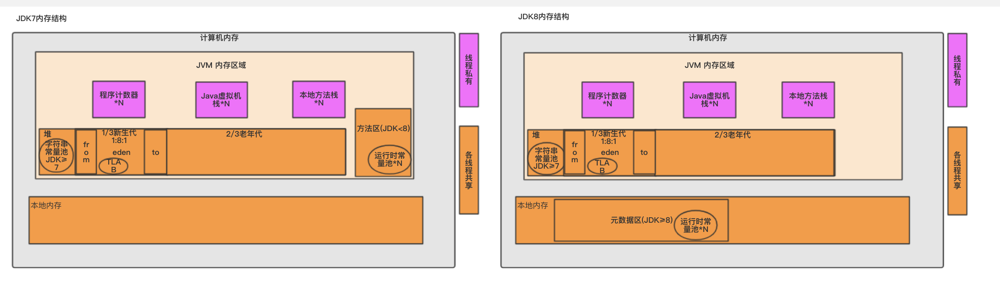
简介
本次分享主要描述的内容：
内存的【结构】
各【结构】存放什么内容
各【结构】什么情况，会出现什么问题
【Java虚拟机内存结构规范】在【HotSpot】中的实现
内容都为个人理解，批判接受！批判接受！

Slide 4
C
ONTENTS
01
Java虚拟机规范中的内存结构
02
HotSpot的内存结构
目
录
03
各区域可能会出现的问题
04
交 流 互 动

Slide 5
Java虚拟机规范中的内存结构

Slide 6
Java虚拟机规范中的内存区域
Java(虚拟机规范)中有哪些内存结构?
程序计数器(略)
Java虚拟机
本地方法 (略)
堆
方法区(永久代/元数据区)
运行时常量池
栈
栈

Slide 7
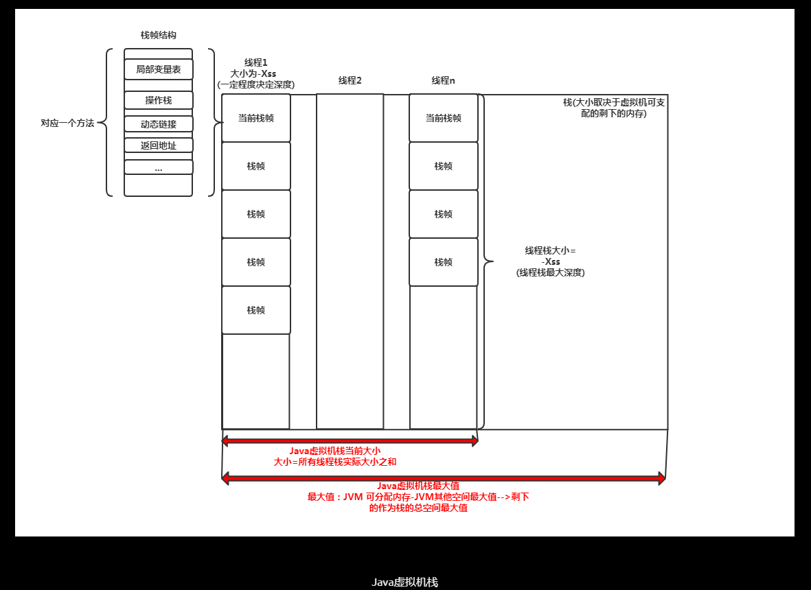
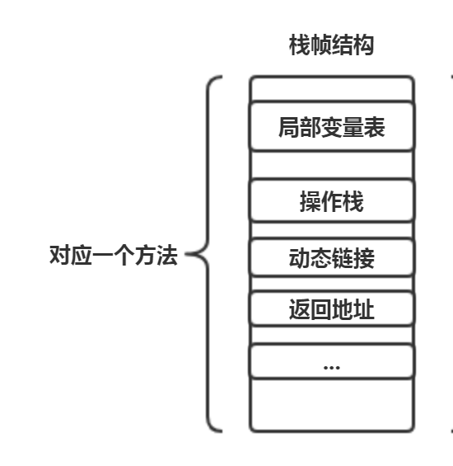
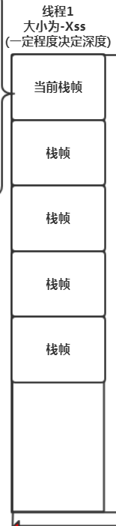
HotSpot的内存结构-Java虚拟机栈
Java 虚拟机栈
描述java【方法】执行过程的【内存模型】--> 栈帧的集合
每个方法对应一个栈帧,在线程运行到该方法时才创建,随着方法结束而销毁
一条线程拥有的栈帧之和最大为-Xss(我们这里把它叫做线程栈)
当前所有线程栈之和=当前Java虚拟机栈已用大小
Java虚拟机栈总空间最大值：JVM 可分配内存-堆最大值-其他空间最大值–>剩下的作为栈的总空间最大值

Slide 8
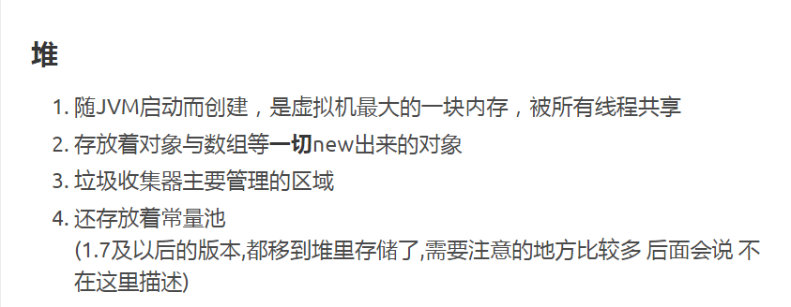
HotSpot的内存结构-堆

Slide 9
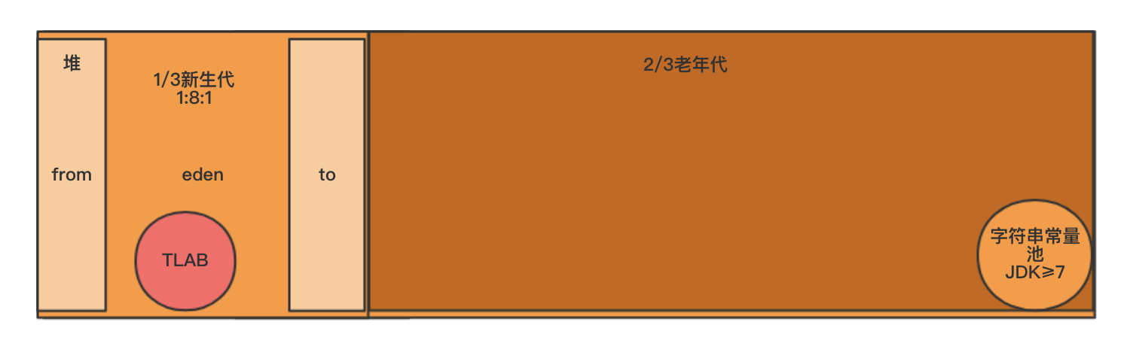
HotSpot的内存结构-堆
堆内存分配场景：
1. 逃逸分析,确定分配在哪,如果是分配在堆则2
2. 尽量分配在当前线程的TLAB,不够就去再申请一个TLAB,还不够则3
3. 加锁Eden区+from/to区,在其申请内存,不够则4,
4. 执行Young GC
5. Young GC后,如果还不够,放入老年代
6. 还不够就Major GC(非并发收集器等同于Full GC)，再尝试放入老年代，如果还不够！
7. 报错OOM

Slide 10
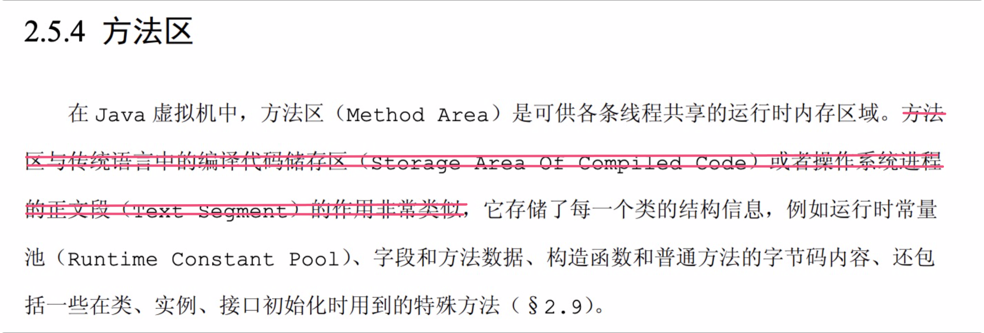
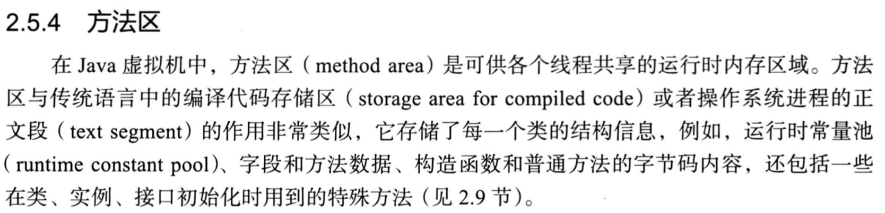
HotSpot的内存结构-方法区的实现
方法区-JAVA虚拟机规范JAVA.SE.7
方法区-JAVA虚拟机规范JAVA.SE.8

Slide 11
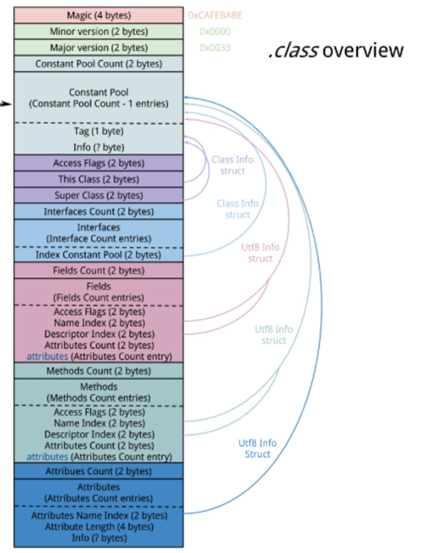
HotSpot的内存结构-方法区的实现
方法区 In HotSpot
JDK7
永久代 （PermGen）
JDK8
元数据区/元空间（Metaspace）

Slide 12
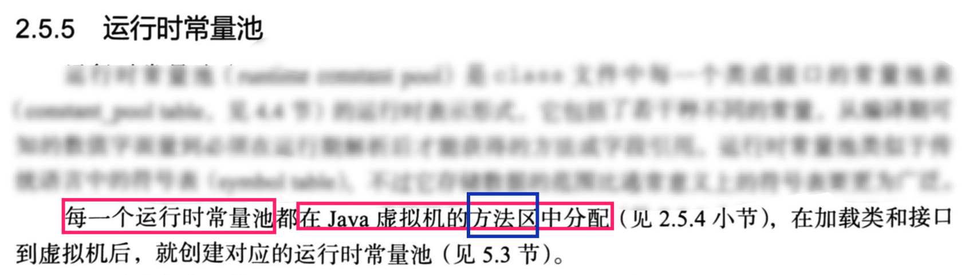
HotSpot的内存结构-运行时常量池
运行时常量池
存放字面量与直接引用
是一个类结构的一部分,一个类加载到 JVM 中后对应一个运行时常量池
运行时常量池与字符串常量池是两个东西
字符串常量池在JVM内全局唯一
字面量如：
1.被声明为final的常量等;
符号引用如：
1.类和方法的全限定名 2.字段的名称和描述符 3.方法的名称和描述符。

Slide 13
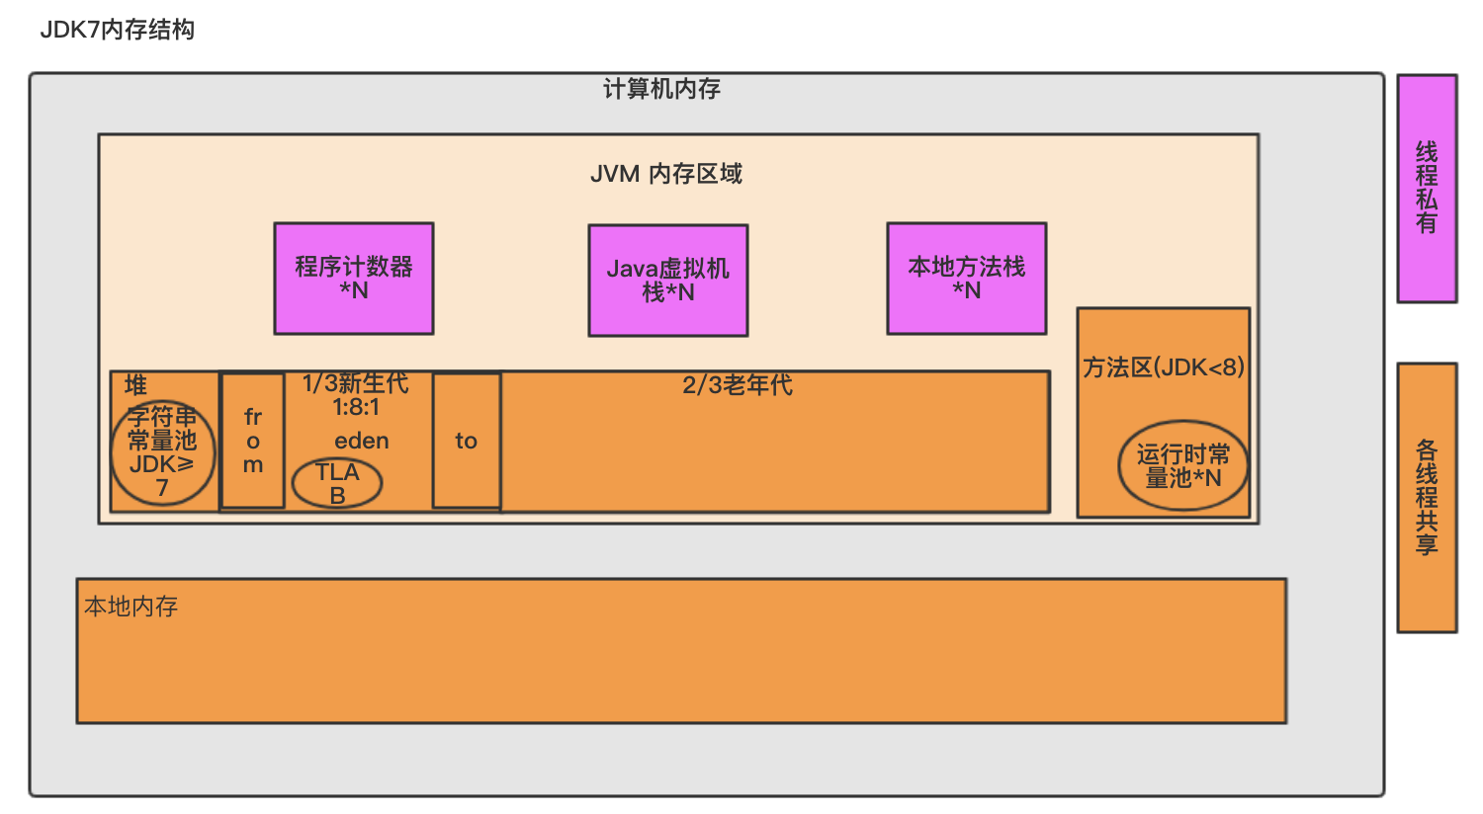
HotSpot的内存结构-JDK7与JDK8的区别

Slide 14
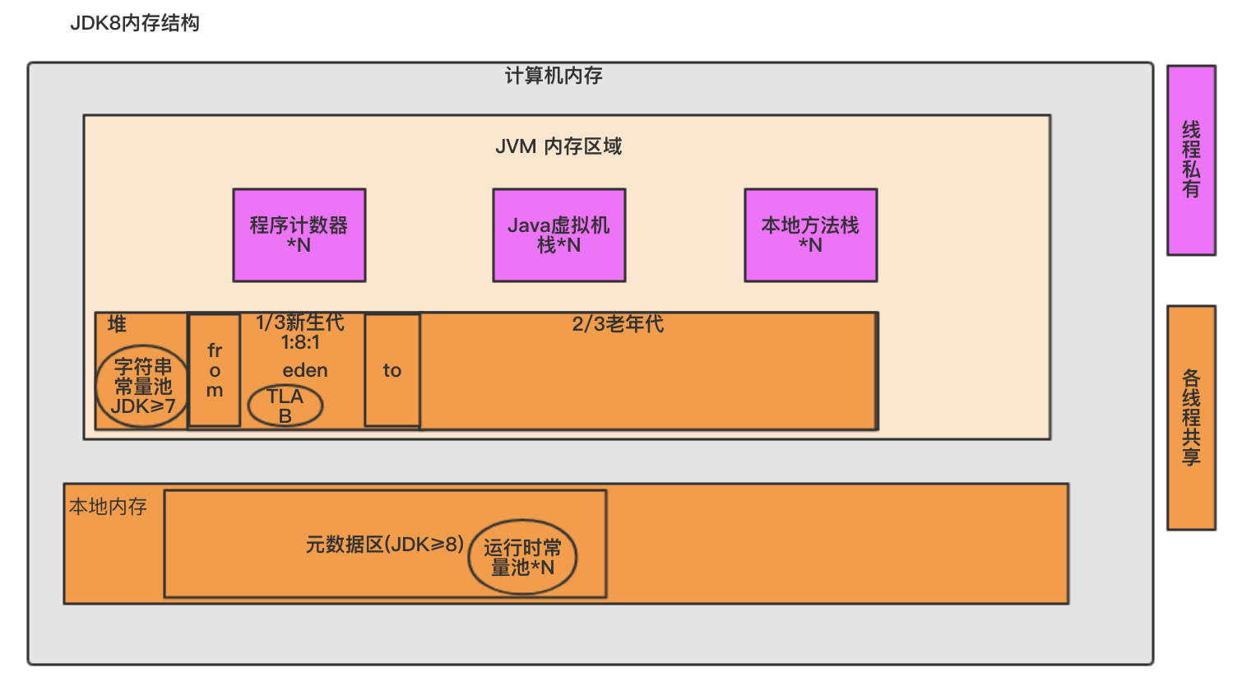
HotSpot的内存结构-JDK7与JDK8的区别

Slide 15
回顾 – 各区域可能会出现的问题
线程过多: OOM
方法递归过深: StackOverFlow
程序计数器
Java虚拟机栈
本地方法栈
堆
方法区(永久代/元数据区)
运行时常量池
OOM:
GC之后还不够位新对象申请内存
OOM: 类加载过多
在JDK6,也可能是字符串加载过多
（导致方法区）OOM:
如字面量定义太多

Slide 16
谢谢！

Slide 17
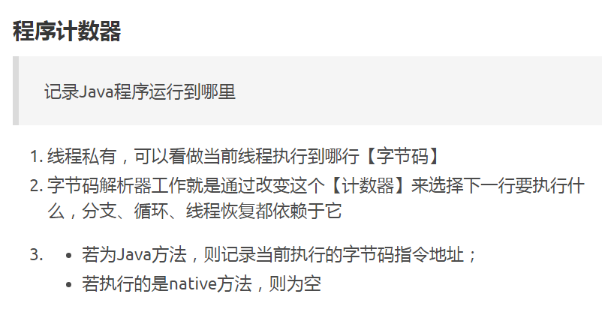
HotSpot的内存结构-程序计数器

Slide 18
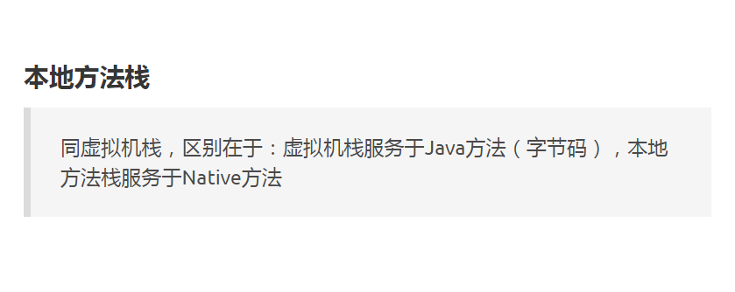
HotSpot的内存结构-本地方法栈

